Slide 1

بسم الله الرحمن الرحيم
السلام عليكم ورحمة الله وبركاته

Slide 2

الموضوع
جابر عثرات الكرام
التناول
الفهم والاستيعاب - الثروة اللغوية
الحصة
1

Slide 3
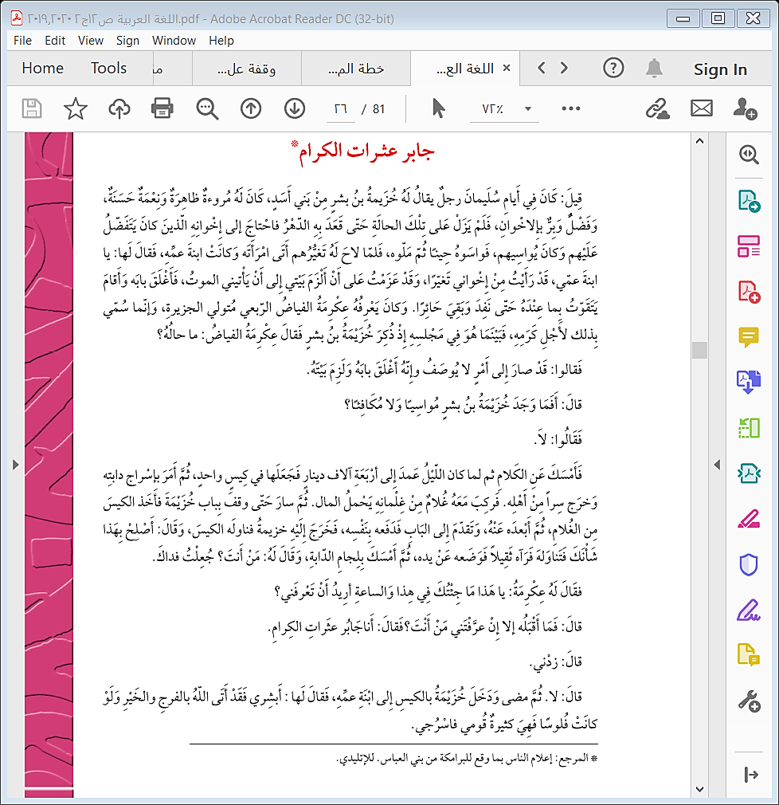


Slide 4
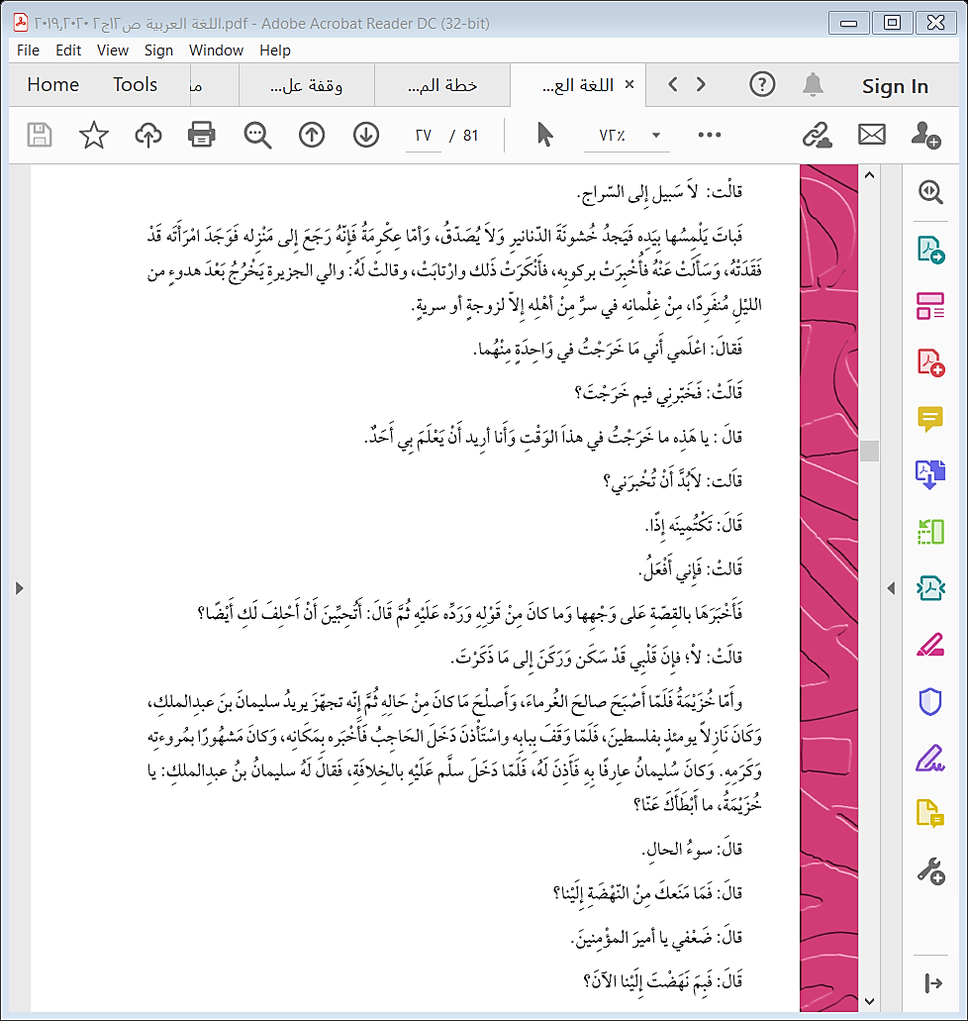


Slide 5
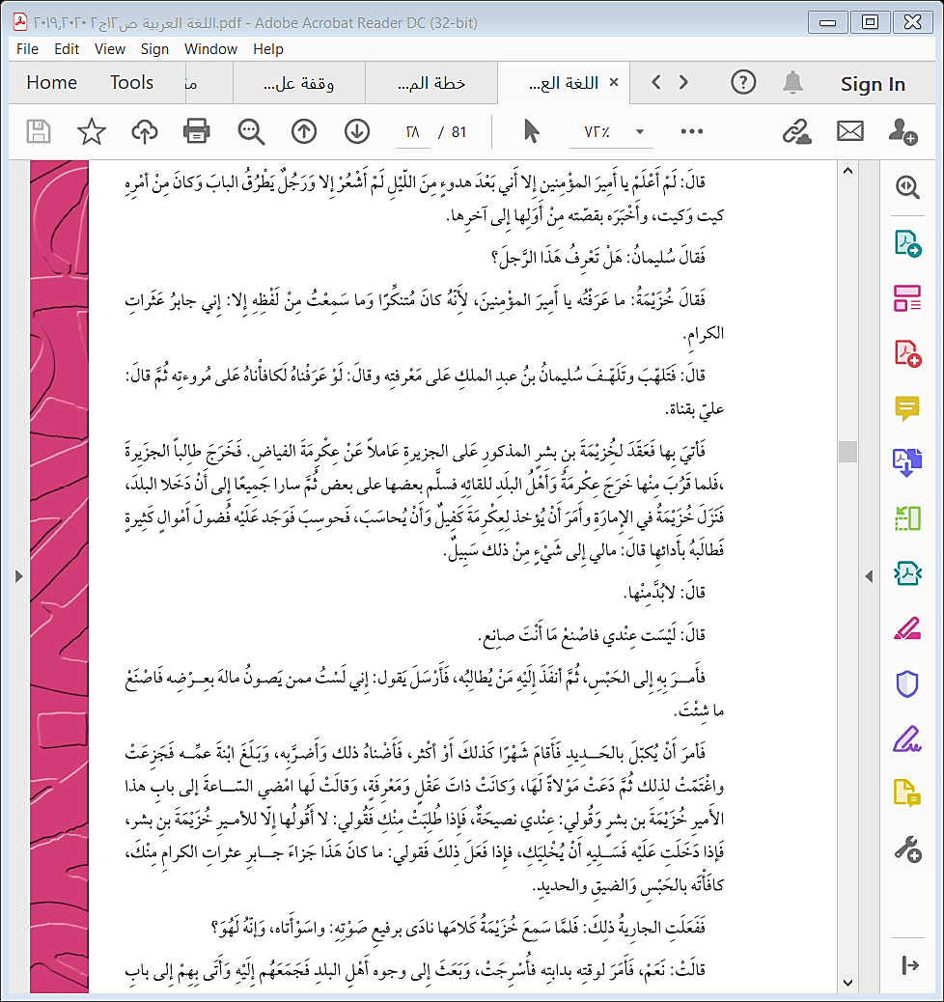

Slide 6
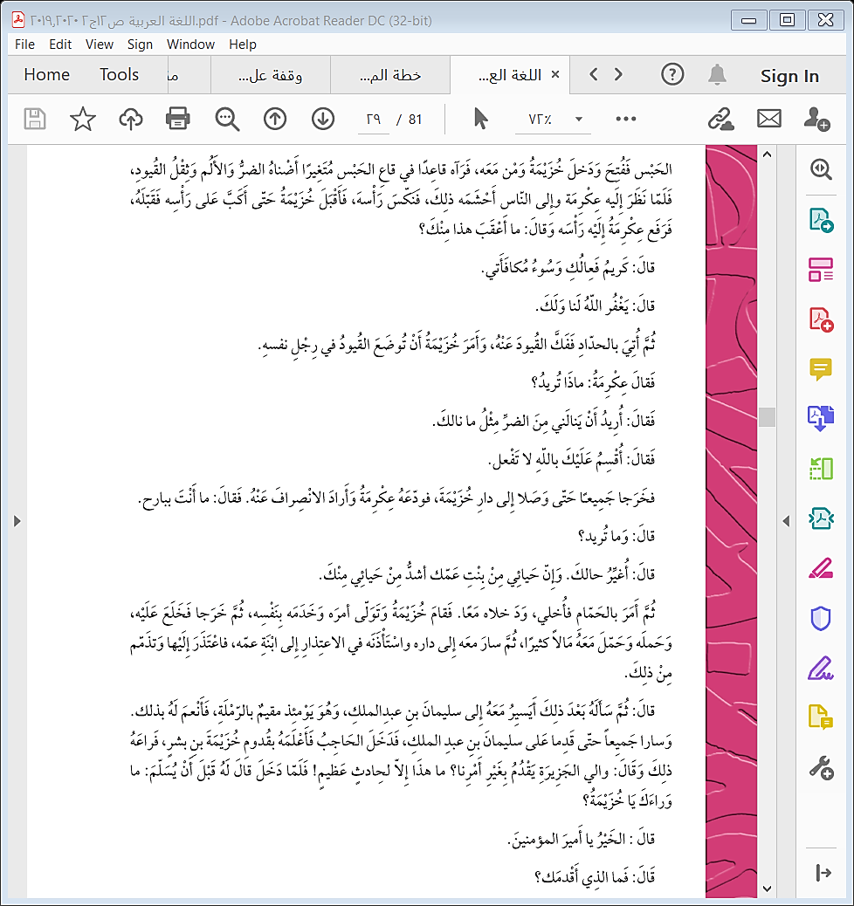
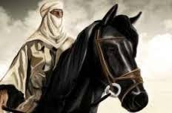

Slide 7
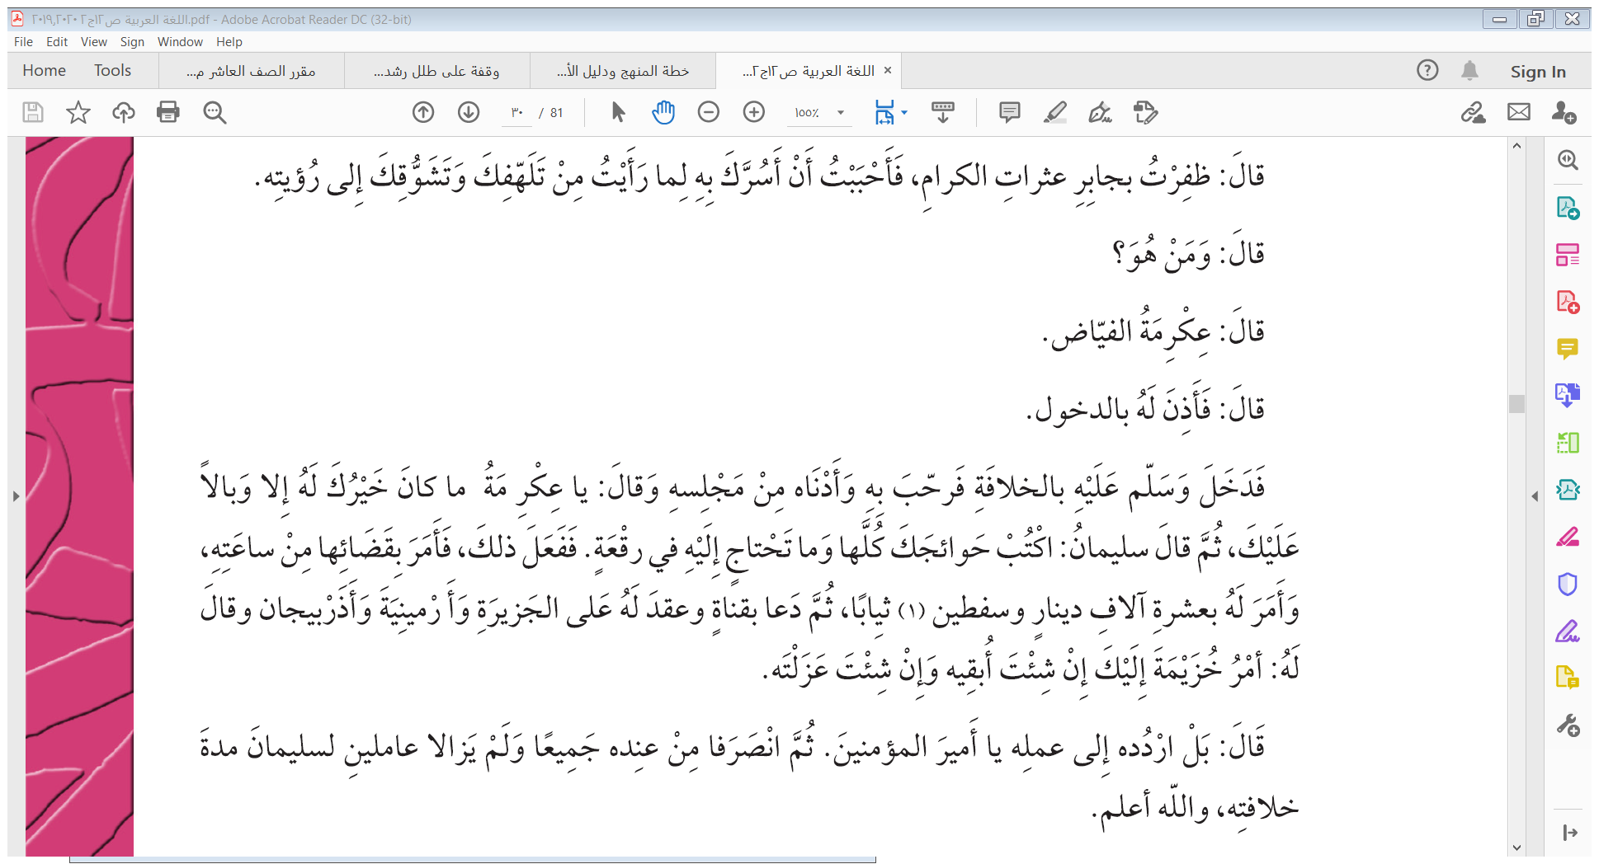


Slide 8
شخصيات القصة
زوجته
خزيمة
سليمان
زوجته
عكرمة
وفية صابرة مطيعة محبة لزوجها مخلصة
بار بالإخوان – ذو مروءة - كريم - عزيز النفس معترف بخطئه
يقدر الرجال متواضع – عادل - يكافئ المحسن
محبة لزوجها مخلصة غيورة حكيمة - ذكية - حافظة السر
ذو مروءة وكرم ونبل وشهامة صابر مسامح

Slide 9
إثرائي : وضحي عناصر القصة في النص .
الشخوص
الحل
العقدة
المكان
الزمان
عكرمة الفياض
خزيمة بن بشر
سليمان الخليفة
زوجة خزيمة
زوجة عكرمة
إطلاق سراح عكرمة الفياض من سجنه
حبس " جابر عثرات الكرام "
بلاد العراق في الجزيرة
وفلسطين - الرملة
في زمن الخلافة الأموية في أيام " سليمان بن عبد الملك " .

Slide 10
بنائي : وضحي مفهوم التراث .
مفهوم التراث : هو كل ما انتقل للجيل الحالي من السابقين من علوم و فنون و آداب وتاريخ و عادات و تقاليد و آثار ... إلخ.
ما المقصود بــ ( جابر عثرات الكرام ) ؟
هو الإنسان الذي يقف مع كل كريم دارت عليه الأيام وأصبح محتاجا، فمد له يد العون تقديرا لما قدمه في يسره وسعة ذات يده لغيره من المحتاجين من الناس .
1- بيني ملامح التراث في النص .
*ذكْر الأعلام والشخصيات التاريخية , ذكر بعض سمات وقيم العصر الذي وقعت فيه أحداث القصة .
تناول فترة تاريخية من تاريخ الأمة ، هي فترة حكم سليمان بن عبد الملك .
ذكر بعض الشخصيات الإسلامية ، ذات الأثر في حياة المسلمين .
إبراز بعض القيم الإسلامية مثل ( الكرم ، عزة النفس ، الوفاء ، الإحسان ، الأمانة ) .

Slide 11
إثرائي : علام يدل استخدام الفعل «قيل» في بداية «مستهل» القصة؟
الفعل المبني للمجهور يدل على أن القصة مجهولة السند، وبذلك يكون التركيز على مضمون القصة وما يستفاد منها من قيم .
2- استخلصي من الفقرة قيمة مستفادة ، مدللة عليها .
" خزيمة بن بشر من بني أسد كان له مروءة ونعمة حسنة ، وفضل وبر بالإخوان ، فلم يزل على تلك الحال حتى قعد به الدهر فاحتاج إلى إخوانه الذين كان يتفضل عليهم وكان يواسيهم فواسوه حينا ثم ملوه ، فلما لاح له تغيرهم أتى امرأته وكانت ابنة عمه ، فقال لها : يا ابنة عمي ، قد رأيت من إخواني تغيرا ، وقد عزمت على أن ألزم بيتي إلى أن يأتيني الموت ، فأغلق بابه وأقام يتقوت بما عنده حتى نفد وبقي حائرا
قيمة الاعتزاز والاعتداد بالنفس والدليل لزم خزيمة بيته وأغلق بابه .

Slide 12
استخلصي من الفقرة قيمة مستفادة ، مدللة عليها .
فأقبل خزيمة حتى انكب على رأسه فقبّله فرفع عكرمة رأسه إليه وقال : ما أعقب هذا منك ؟
قال : كريم فعالك وسوء مكافأتي . قال : يغفر الله لنا ولك. "
قيمة العفو والصفح . الدليل قول عكرمة " يغفر الله لنا ولك " .
سؤال إثرائي : ما القيم التي أثرت بك وتودين أن تعمقيها في شخصيتك .
القيمة البارزة في سلوك عكرمة تجاه خزيمة .
ما الذي يحتاجه مجتمعنا مما أبرزته هذه القصة من قيم ؟ ولماذا ؟
أبرزت واجبات الحاكم في تتبع أحوال الرعية , ومكافأة المحسن ومعاقبة المسئ .

Slide 13
3- استنبطي من النص صفات الشخصيات التالية مع التدليل .
خزيمة بـن بشر :
بار بالإخوان – ذو مروءة - كريم - عزيز النفس معترف بخطئه - يرد الجميل لأصحاب المعروف - مخلص في عمله.( الدليل : وكانت له مروءة ... وفضل و بِرٌّ بإخوانه – طلب العفو من عكرمة وأخرجه من السجن )
عكرمة الفياض :
ذو مروءة وكرم ونبل وشهامة – صابر على الشدائد – صاحب مبدأ - مسامح الدليل : ( ساعد خزيمة سرا – لم يبح بالسر رغم سجنه – عفوه عن خزيمة )

Slide 14
سليمان بن عبد الملك :
يقدر الرجال - متواضع – عادل - حريص على مكافأة المحسن وعقاب المسيء ( الدليل : سؤاله عن جابر عثرات الكرام ليكرمه – إكرامه لخزيمة وعكرمة )
زوجة خزيمة :
وفية صابرة مطيعة محبة لزوجها مخلصة.( الدليل : صبرت على فقر زوجها ولازمته )
زوجة عكرمة :
محبة لزوجها مخلصة غيورة - حكيمة - ذكية - حسنة التصرف – عاقلة و حافظة السر ( الدليل : أخرجت زوجها من السجن وبرأته بحيلة )
سؤال إثرائي : أي شخصيات القصة نالت إعجابك ؟ ولماذا ؟
إذا مثلت القصة على مسرح المدرسة أي شخصية تودين تجسيدها .

Slide 15


- وضحي معاني الكلمات الواردة في الموضوع فيما يأتي:
وأقام يتقوَّتُ بما عنده ، حتى نفد
فقالت : لا سبيل إلى السِّراج
فأمر أن يكبل بالحديد
ثم دعا بقناة وعقد له على الجزيرة
فأقبل خزيمة حتى أكب على رأسه يقبلها
أضناه الضر
فلما نظر إلى عكرمة أحشمه ذلك
راعه ما رأى
ما كان خيرك له إلا وبالا عليك
يأكل بالكفاف - فنِي
المصباح
يقيّد
عصًا مستوية
انحنى
أتعبه – أجهده – أمرضه
أخجله – أغضبَه
أَخافَهُ ، أَفْزَعَهُ
سوء عاقبة

Slide 16
إثرائي : ما القيم المستفادة في النص مدللة عليها .
عمل الخير لوجه الله – نجدة الملهوف – المروءة . مساعدة عكرمة لخزيمة في السر .
الاعتراف بالخطأ وإصلاحه - رد الجميل. اعتذار خزيمة لعكرمة وإخراجه من السجن وأحذه للخليفة.
العفو عند المقدرة . عفو عكرمة عن خزيمة وتركه أمير الجزيرة
الوفاء للزوج وحفظ السر . موقف زوجة عكرمة .
العدل : إعادة سليمان عكرمة للإمارة بعد كشف الحقيقة .
لِمَ لُقِبَ عكرمة بالفياض؟ لقب بذلك بسبب كرمه.
لماذا لم يعلن عكرمة عن أنه جابر عثرات الكرام لخزيمة عندما دفع به إلى السجن؟
حرصًا منه على كرامة خزيمة وعزة نفسه والحفاظ على صورة خزيمة أمام الناس.

Slide 17
إثرائي : أي مواقف هذه القصة لم يعجبك؟ ولماذا؟
موقف الناس من خزيمة عندما تخلو عنه في محنته.
موقف خزيمة حينما أغلق عليه بابه واعتزل الناس ولم يحتمل المحنة ولم يحاول إيجاد حل ومواجهة الموقف.
موقف الخليفة في ترك أمور الولايات في يد العاملين عليها وعدم تثبته من حقائق الأمور والتحقيق في القضايا الهامة بنفسه وأيضًا عندما جعل أمر خزيمة في يد عكرمة في حين كان خزيمة منفذً للقانون ولم يخطئ في محاسبة عكرمة وكان حريصًا على أموال الدولة.
إثرائي : ما الذي أبرزته هذه القصة من واجبات كل من الحاكم والزوجة؟
واجب الحاكم: العدل- الحزم- الاهتمام بأمور الرعية- اختيار الوالي المناسب.
واجب الزوجة: الوفاء والإخلاص – الفطنة وحسن التصرف- حفظ سر الزوج.

Slide 18
الموضوع
جابر عثرات الكرام
التناول
الفهم والاستيعاب - الثروة اللغوية
الحصة
2

Slide 19
ما هدف الكاتب من وراء هذه القصة ؟
حث الناس على التحلي بالقيم النبيلة التي زخر بها تراثنا وعكستها تلك القصة من مثل : مساعدة المحتاجين ، والصبر على الشدائد ، رد الجميل ، الاعتراف بالخطأ وإصلاحه ؛ مما يؤدي إلى قوة المجتمع وتماسكه .

Slide 20
4- حددي من الفقرة عقدة وحلها .
( فقال لها : يا بنت عمّ ؛ قد رأيتُ من إخواني تغيُّراً ، و قد عزمتُ على لزوم بيتي إلى أن يأتيني الموت . وأغلق بابه عليه ، وأقام يتقوَّتُ بما عنده ، حتى نفد ؛ وبقي حائراً في أمره ؟!!.
واتفق أن والي الجزيرة رجلٌ يقال له عكرمة الفياض؛ فسأل عن خزيمة يومًا وعلم ما كان من شأنه، فلما كان الليل عمد إلى أربعة آلاف دينار؛ وخرج سِرّاً دون أن يُعلم أهله، ثم سار إلى بيت خزيمة )
العقدة : افتقار خزيمة واعتزال الناس . الحل : أعطاه عكرمة الفياض أربعة آلاف دينار .

Slide 21
4- حددي من الفقرة عقدة وحلها .
( فنزل خزيمة في الإمارة وأمر أن يُؤخذ لعكرمة كفيل وأن يحاسب..... فأمر أن يكبل بالحديد ... وبلغ ابنة عمه فجزعت واغتمت لذلك ثم دعت مولاة لها ، وقالت لها: امضي الساعة إلى باب هذا الأمير خزيمة بن بشر وقولي : عندي نصيحة..... فإذا دخلت عليه فسليه أن يخليك ، فإذا فعل ذلك فقولي : ما كان هذا جزاء جابر عثرات الكرام منك ، كافأته بالحبس والضيق والحديد ، فأمر من وقته بدابته فأسرجت ودخل فرأى عكرمة الفياض في قاع الحبس متغيراً. )
العقدة : حبس " جابر عثرات الكرام " . الحل : إطلاق سراح عكرمة الفياض من سجنه .

Slide 22
5- وضحي ملامح البيئة( الزمان والمكان ) التي دارت فيها أحداث هذه القصة .
الزمان : في زمن الخلافة الأموية في أيام " سليمان بن عبد الملك " .
المكان : وقعت أحداث القصة في بلاد العراق في الجزيرة (المنطقة الواقعة بين دجلة والفرات) والأماكن التي تردد عليها الأشخاص( فلسطين ـ الرملة ) ..

Slide 23
5- وضحي ملامح البيئة( الزمان والمكان ) التي دارت فيها أحداث هذه القصة .
الزمان : في زمن الخلافة الأموية في أيام " سليمان بن عبد الملك " .
المكان : وقعت أحداث القصة في بلاد العراق في الجزيرة (المنطقة الواقعة بين دجلة والفرات) والأماكن التي تردد عليها الأشخاص( فلسطين ـ الرملة ) ..
بنائي : قال الرسول : "من سره أن يُنجيه الله من كرب يوم القيامة فليُنفّس عن معسرٍ أو يضع عنه"
هل للحديث الشريف علاقة بموضوعنا ؟
بنائي : اذكري مثل أو مقولة تتناسب مع موقف من مواقف القصة .

Slide 24
6- استدلي من النص بموقف يؤكد مضمون ما يلي .
أ- ما يتفق مع قول الرسول صلى الله عليه وسلم : ( صنائع المعروف تقي مصارع السوء )
مساعدة خزيمة لإخوانه وبرهم , فسخر الله له من فرج كربته وأغناه .
مساعدة عكرمة لخزيمة سرا نجاه من كرب السجن بل وجعله أميرا .
ب- الجزاء من جنس العمل .
كان خزيمة ذا مروءة وفضل وبر بإخوانه فقعد به الدهر وانصرف عنه إخوانه وعندما علم عكرمة بحاله جاءه متخفيا وناوله كيس مال ليصلح به شأنه .
جـ - دوام الحال من المحال .
فالحياة لا تدوم على حال ودائمًا هناك تقلبات للدهر مثلما حدث مع خزيمة وعكرمة .
إثرائي : - كيف تواجهين تقلب لزمان ؟
بنائي : حددي الشخصيات التي تركت أثرا إيجابيا لديك .
استدل من النص على قول الشاعر من يفعل الخير لا يعدم جوازيه *** لا يذهب العرف بين الله والناس

Slide 25
الكلمة | مفردها | الكلمة | جمعها
غرماء |  | الحاجب
مرابع |  | كفيل
أكناف |  | قضاء
 |  | دابة
حَجَبة و حُجَّاب
غريم
كُفَلاءُ
مربع - مربعة
أقضية
كنف
دوابُّ

Slide 26
تخيري الكلمة ذات الضبط الصحيح للسياقات التالية :
( سُرّيّة - سِرِّيَّة - سَريّة )
اشترى الأمير .....
هجمت ........ على حصون العدو
دعوة .....
سُرّيّة
سَريّة
سِرِّيَّة

Slide 27
إثرائي: علام يدل موقف زوجة عكرمة في قولها لخادمتها أن تطلب من خزيمة أن تطلق على انفراد حين تخبره بحقيقة سجينه؟
يدل على سمو أخلاق زوجة خزيمة في أنها استمرت على نهج زوجها في حفظ ماء وجه خزيمة وكرامته بين الناس.
حفظها للسر الذي أمنها عليه زوجها.
ما الدليل على ندم خزيمة على ما فعله مع عكرمة؟
كيف استطاع خزيمة تصحيح ما وقع فيه من خطأ وإصلاحه ؟
جمع وجوه أهل البلد وذهب بهم إلى عكرمة في حبسه للاعتذار له وأقبل على رأسه وقبّله.
طلب من حراس السجن وضع القيود في رجله حتى ينال ما نال عكرمة من الضرر .
اعترف بأنه أساء لأهل عكرمة، وقدم الاعتذار لزوجة عكرمة.
أصر على خدمة عكرمة في الحمام وأعده بنفسه.
أخذ عكرمة إلى الخليفة ليخبره أنه هو الرجل الذي جبر عثرته.

Slide 28
الموضوع
جابر عثرات الكرام
التناول
الفهم والاستيعاب - الثروة اللغوية
الحصة
3

Slide 29
بنائي : ما الأشياء التي يجب أن نقتبسها من التراث ونحرص عليها في حياتنا؟
العادات والقيم الأصيلة التي تعلي من شأن الإنسان.
الاستفادة والاقتداء بالمواقف المشرفة للشخصيات العظيمة.
بنائي : ما الذي يجب أن تتركه وترفضه من التراث؟
نترك العصبية - كل ما لا يتمشى مع حياتنا المعاصرة ويعوق حركة التقدم ولا يلبي حاجات الفرد في الحاضر والمستقبل.
سؤال إثرائي : اكتب أمام كل قيمة من القيم التالية ما يدعمها من أحداث القصة .
الاعتراف بالخطأ وإصلاحه: اعتراف خزيمة بخطئه في حق عكرمة وأخذه إلى الخليفة وإخبار الخليفة بالقصة ، وإعادة عكرمة للولاية بعد عزله .
نجـدة الملهـــوف : نجدة عكرمة الفياض لخزيمة بعد نفاد قوته .

Slide 30
7- تخيري شخصية أعجبتك من الموضوع معللة دوافع الإعجاب.
عكرمة الفياض : بسبب شدة كرمه – وقد تحمل محنته بعزة وصبر - لين مع أهله – تحمل مشقة السجن في سبيل عدم فضح أمر المعروف الذي صنعه حتى لا يجرح حياء خزيمة ويحرجه أمام الناس – سامح خزيمة وعفا عنه وتركه واليا على الجزيرة .
إثرائي : رتبي الشخصيات حسب أهميتها والاستفادة منها .
علل : حاجة شباب اليوم إلى التمسك بالقيم التي عكستها القصة .
لحمايتهم من التأثر بالقيم الغريبة الوافدة إلينا ، وما ينقل عبر وسائل الاتصال الحديثة ، وما تسببه من سلوكيات تجافي القيم والمبادئ الإسلامية .
بنائي : قال الرسول : "من فرج عن مسلم كربة من كرب الدنيا فرج الله عنه كربة من كرب يوم القيامة ، ومن يسر على معسر ، يسر الله عليه . ما علاقته بمضمون النص .
بنائي : ما الذي قدمته لك تلك الأحداث في حياتك

Slide 31
8- وضحي علاقة مضمون النص بواقعنا الذي نعيشه .
علاقة ترابط فقد نستعين بأحداث ومواقف من النص لحل مشكلاتنا المعاصرة .
إن مضمون النص وما فيه من قيم ومواقف إيجابية موجودة في مجتمعنا ولكننا نريد أن تكثر وتنتشر ، لأن هذه القيم هي التي تمد جسور التآلف والتراحم والتواصل بين أفراده .
إثرائي : ما واجبك الاجتماعي لإحياء تلك القيم ؟
عللي : حاجة شباب اليوم إلى التمسك بالقيم التي عكستها القصة .
بنائي : كيف سيطر الكاتب على عاطفة القارئ ؟
بنائي : أي مواقف القصة أعجبتك ولماذا ؟
ما الذي يحتاجه مجتمعنا مما أبرزته هذه القصة من قيم ؟
حفظ أسرار الناس ، الاعتراف بالخطأ وإصلاحه ، الحرص على مشاعر الفقراء والمحتاجين ، التسامح ، الاهتمام بالفقراء وتفقد أحوالهم ، اهتمام ولي الأمر بشؤون الرعية .

Slide 32
9- ابدي رأيك في المواقف التالية معللة .
مساعدة عكرمة الفياض لخزيمة سرا .
تصرف نبيل ودليل مروءة , ورقي أخلاقي لأنه حافظ على كرامة خزيمة ومشاعره .
ملل أصحاب خزيمة وانصرافهم عنه بعد تغير أحواله .
لا أوافق على تصرفهم لأن الصديق الحق لا يتخلى عن صديقه في شدته .
اعتذار خزيمة لعكرمة وزوجته عندما عرف الحقيقة .
تصرف صحيح لأنه يعبر عن التواضع والاعتراف بالخطأ والمسارعة إلى إصلاحه.
اعتزال خزيمة للناس ولزومه بيته .
لا أوافق على تصرفه رغم أنه دليل على عزة نفسه لأن المسلم لابد أن يبحث عن عمل ولا ييأس .
أمر خزيمة بعد توليه الحكم بمحاسبة عكرمة وحبسه .
موقف صائب بحكم منصبه لأنه يحافظ على المال العام ومحاسبة المقصرين .

Slide 33
جعل الخليفة أمر خزيمة في يد عكرمة بعد ظهور الحقيقة .
لا أوافق حيث كان خزيمة منفذً للقانون ولم يخطئ في محاسبة عكرمة وكان حريصًا على أموال الدولة.
سؤال إثرائي : أي المواقف التي لا ترضيك ؟ ولماذا ؟
هات من الموضوع دليلا على كل قيمة مما يأتي :
أ ) الحرص على صدقة السر : عندما ساعد عكرمة خزيمة وأصر على عدم كشف هويته أمامه ، وطلب من زوجته كتم هذا السر وعدم التصريح به مهما كانت الظروف .
ب ) الصبر على الشدائد : صبر خزيمة على افتقاره بعد غناه فلم يَشْكُ لأحد مما أصابه .
    صبر عكرمة على السجن وما لاقاه من ألم وضر ومعاناة في سجنه .
الواجب : إغلاق خزيمة باب بيته عليه يدل على صفة هي :
الاعتدال و الاستقامة - الاعتداد بالنفس وحفظ الكرامة - الخصومة وكراهية مخالطة الآخرين . - مقاطعة المجتمع والأصدقاء .
العقدة في هذه القصة تتمثل في :
ما أصاب خزيمة بن بشر - سجن عكرمة الفياض .- نقص أموال بيت المال - اعتزال خزيمة للناس .

Slide 34
3- حددي معنى كلمة ( حمل ) في سياقاتها
الكلمة في سياقها | معناها السياقي
حَمَلَتِ القُلَّةَ عَلَى رَأْسِهَا
حمَل الشافعي عن مالك
حمَل عنه دَيْنَه
حمل الجندي على الأعداء
حمَل روحَه على كفّه
حمل الأمانة – حمل القرآن
حَمَلَ العِلْمَ
رَفَعَتْهَا وَوَضَعَتْهَا
تعلم منه
ضمنه
هاجم
خاطر
حفظ
نَقَلَهُ ، رَوَاهُ

Slide 35

3-أكملي كل فراغ في الجمل أمامها بتصريف مناسب لكلمة (حمد )
( جابر - جبر - مجبور - جبار - جبيرة - إجباري - جبران )
علم ........ من فروع الرياضيات هذا الطبيب مختص ب...... العظام
...... طالب مجتهد
الرجل ........ على البقاء في البيت
ينتقم الله من كل .......
...... أحد الشعراء المعاصرين
وضع زراعه المكسورة في ......
حل الطالب السؤال .......
جبر
جابر
مجبور
جبار
جبران
جبيرة
الإجباري

Slide 36
الموضوع
جابر عثرات الكرام
التناول
التذوق الفني
الحصة
4

Slide 37

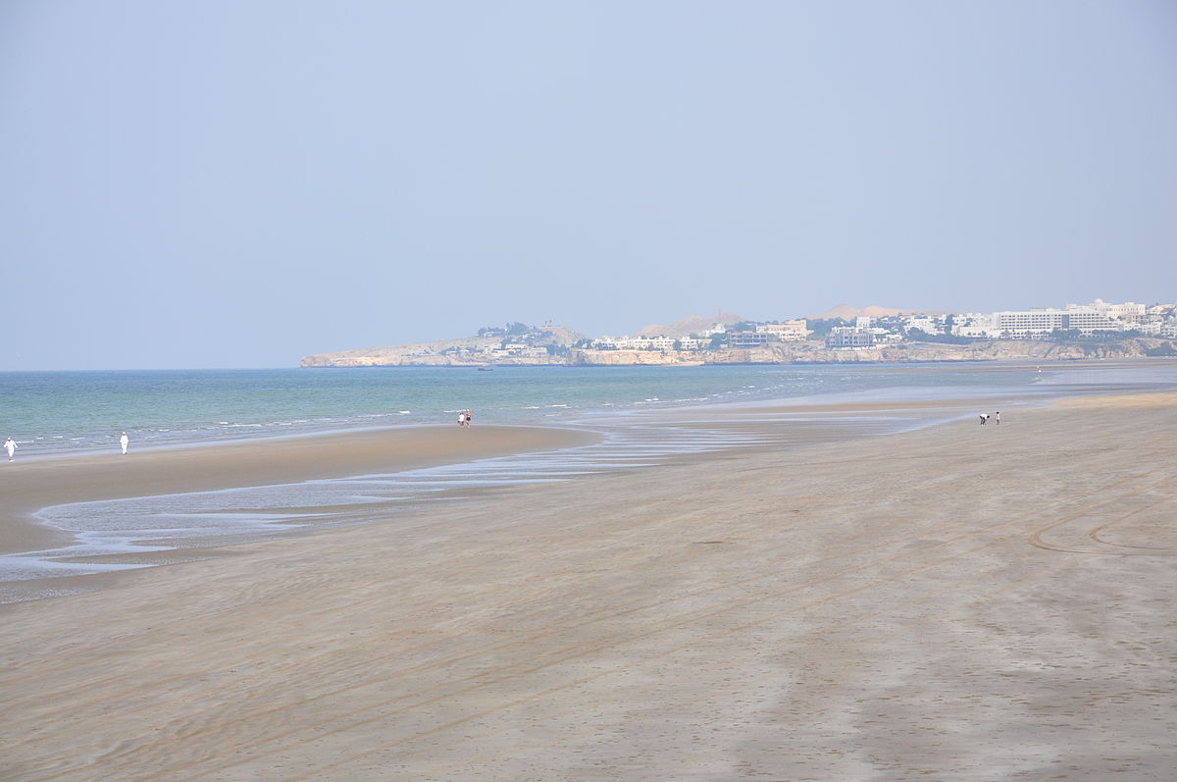


الأسلوب ينقسم إلى
خبري إنشائي
هو الكلام الذي لا يحتمل
الصدق و الكذب لذاته
هو الكلام الذي يحتمل
الصدق و الكذب لذاته

Slide 38
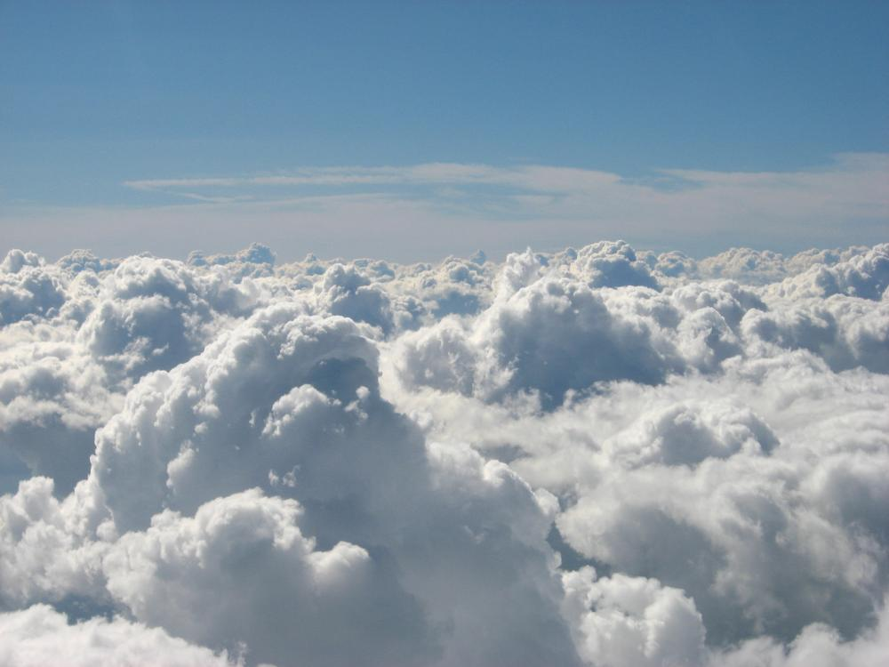
الأسلوب الإنشائي
طلبي غير طلبي
تعجب
قسم
مدح وذم
رجاء
صيغ العقود
أمر
نهي
استفهام
نداء
تمني

Slide 39
الأساليب الإنشائية - الطلبية
الاستفهام
النهي
الأمــر
النداء
التمني
الاستفهام
النهي

Slide 40
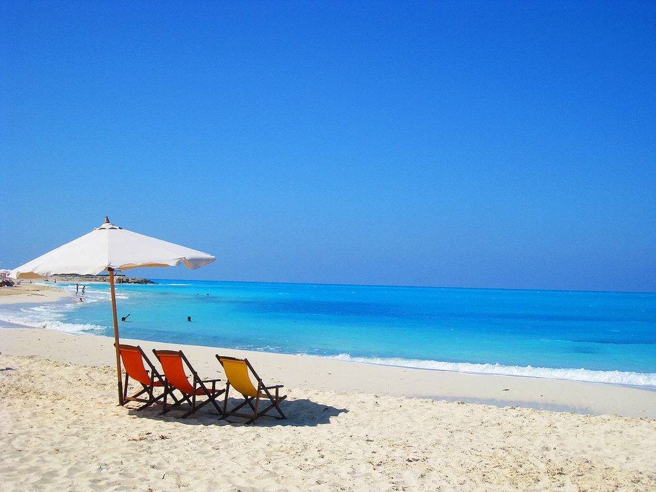
أسلوب الأمر
المعنى الحقيقي للأمر هو : طلب الفعل على وجه الاستعلاء والالزام.
معنى الأمر
– ( واصنع الفلك بأعيننا ووحينا )
مثال
فعل الأمر- المضارع المقرون باللام- اسم فعل الأمر- المصدر النائب عن فعل الأمر
طريقة الأمر

Slide 41
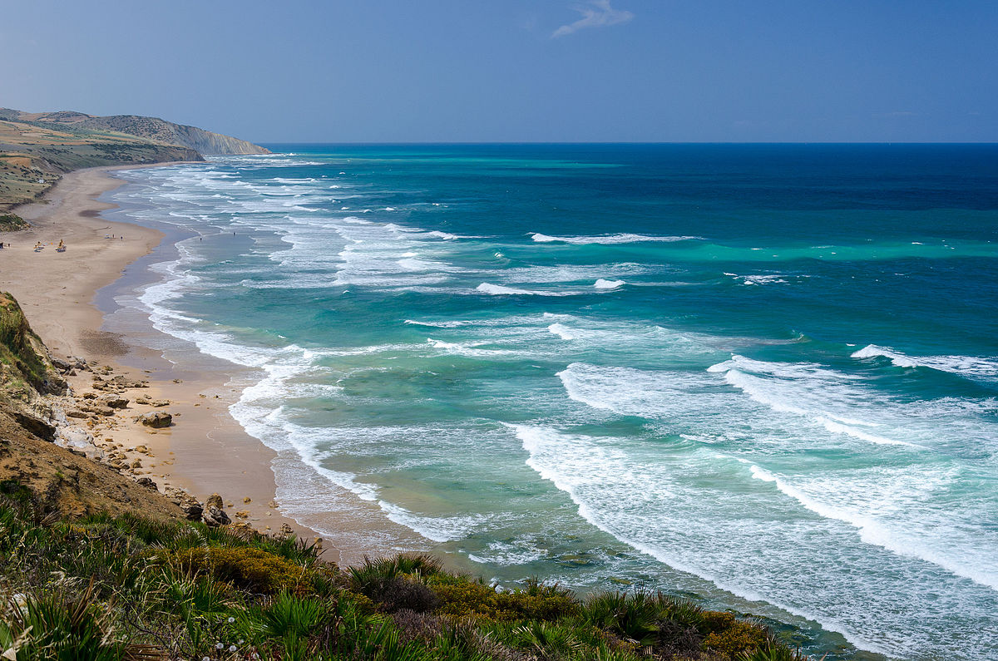
لَكِن!!
هل كلُ أمر يراد به طلبُ الفعلِ على وَجه الاستعلاء والالزام
الجوابُ : لا
فقد تَخرج صِيَغُ الأمرِ عن معناها الحقيقي إلى مَعان ( أغراض ) بلاغية تُفْهَمُ من سياق الكلام.

Slide 42
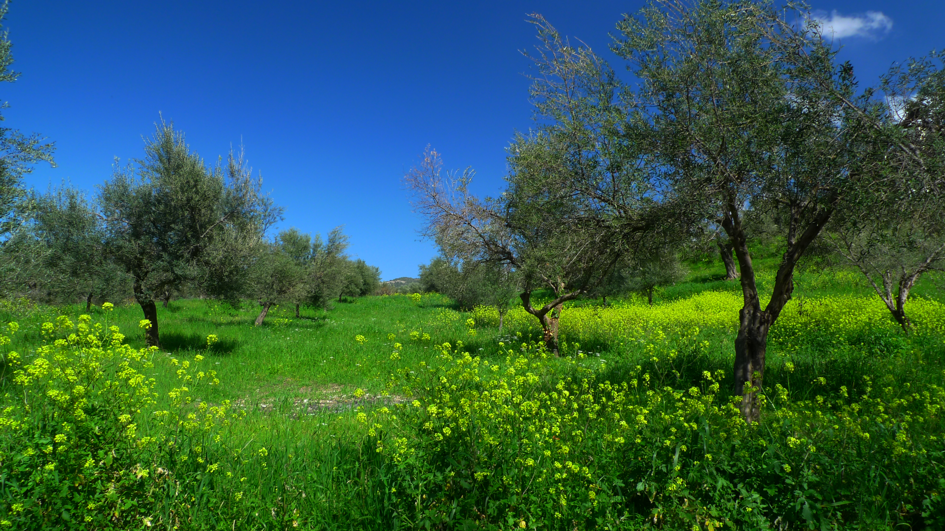
1- استخرجي الأسلوب الإنشائي وبيني نوعه من الفقرة التالية ما يلي
■ يا بني صاحب الأخيار لا الأشرار و لا تحيد عن الطريق المستقيم . وإذا أردت العلم فسافر برا أو جوا ولا تقترب من البحر فإنه كثير المهالك ، وقد استودعتك الله بقولي : اللهم احفظه وارعاه ولا تسلط عليه عدوا .
■ أسلوب أمر :
صاحب - سافر - حفظه
أسلوب النهي :
لا تحيد - لا تقترب - لا تسلط

Slide 43
2- ميز الأمر الحقيقي والأمر المجازي .
1- قال تعالى: "أَقِمِ الصَّلَاةَ لِدُلُوكِ الشَّمْسِ إِلَى غَسَقِ اللَّيْلِ".
2- اللهم اهدني إلى الطريق المستقيم
■ الأمر الحقيقي يدل على طلب الفعل من المخاطب على وجه الاستعلاء والإلزام المثال الأول الأمر من الله إلى العباد .
■ الأمر الثاني من العبد إلى الرب غرضه الدعاء

Slide 44
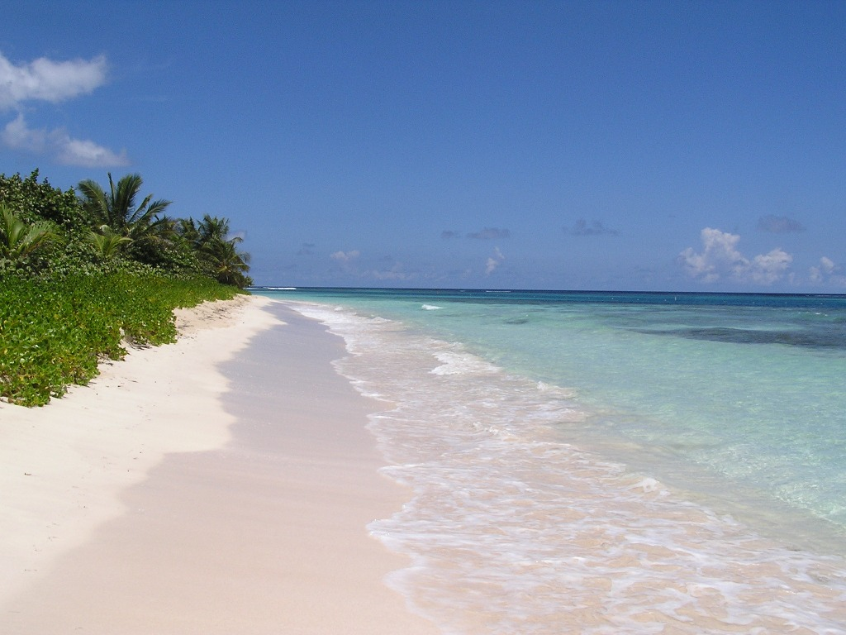
طريقــــــــة الأمــــــــــــــــر
اتقن الحفظ أيها الطالب
فعل الأمر
لتتقن الحفظ
المضارع المقرون باللام
عليك إتقان الحفظ
اسم فعل الأمر
اتقان الحفظ أيها الطالب
المصدر النائب عن فعل الأمر
تأمل أسلوب الأمر يُطلب - على وجه التكليف والإلزام - وأنّ طالب الفعل فيها أعلى وأعظم ممن طُلب منه الفعلُ، ويكون مقبولا عقلا وهذا هو الأمر الحقيقي .

Slide 45
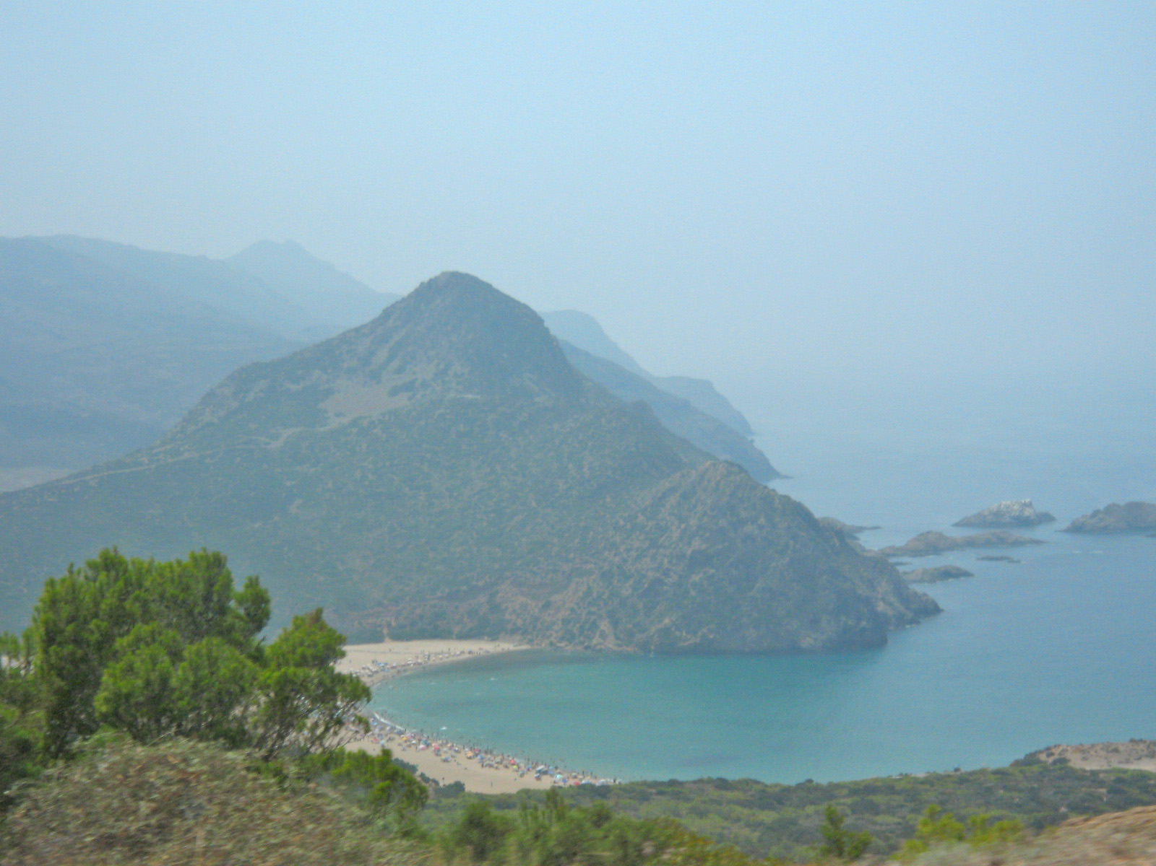
الأغراض البلاغية للأمر
التعجيز
الإباحة
النصح
التخيير
التمني
الدعاء

Slide 46

1- حددي الغرض من أسلوب الأمر فيما يلي :
الأمثلة | غرضه البلاغي
" ربنا اغفر لنا ذنوبنا وكفر عنا سيئاتنا وتوفنا مع الأبرار"
شاور سواك إذا نابتك نائبة 00 يوما وإن كنت من أهل المشورات
" وكُلُواْ وَاشْرَبُواْ وَلاَ تُسْرِفُواْ إِنَّهُ لاَ يُحِبُّ الْمُسْرِفِينَ" فقل ما شئت فيً فلي لسان مليء بالثناء عليك رطب
فعش واحدا أو صل أخاك فإنه . . . مقارف ذنب مرة ومجانبه وعش إما قرين أخ وفي . . . أمين الغيب أو عيش الوحاد
يا دَارَ عَبْلـةَ بِالجَواءِ تَكَلَّمِـي .... وَعِمِّي صَباحاً دَارَ عبْلةَ واسلَمِي فيا مـــوت زر إن الحيـاة ذميمـة*** و يا نفس جدي إن دهـــــرك هـازل
" وَإِنْ كُنْتُمْ فِي رَيْبٍ مِمَّا نَزَّلْنَا عَلَى عَبْدِنَا فَأْتُوا بِسُورَةٍ مِنْ مِثْلِهِ وَادْعُوا شُهَدَاءَكُمْ مِنْ دُونِ اللَّهِ إِنْ كُنْتُمْ صَادِقِينَ " أروني بخيلا طال عمرا ببخله . . . وهاتوا كريما مات من كثرة البذل
الدعاء
النصح
الإباحة
التخيير
التمني
التعجيز

Slide 47
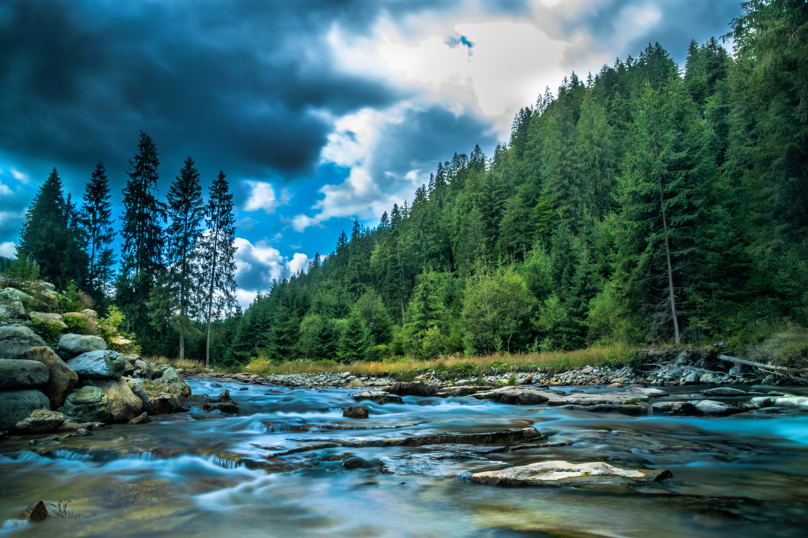
4- صوغي أسلوب أمر حسب المطلوب فيما يلي :
■ غرضه الدعاء .
اللهم احفظ وطننا
■ غرضه النصح .
يا بني اهتم بدروسك
■ غرضه التخيير .
اكتب مقال أو خاطرة
■ غرضه الإباحة .
تكلم فيما تشاء – انظر حيث شئت
■ غرضه التعجيز .
ارجع زمن الطفولة – حلقي في الهواء
غرضه التمني .
احذري يا نفس من الخطر

Slide 48
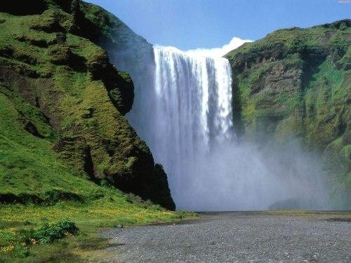
صِيغة النهي
الفعل المضارع
لا
لا تَظلِمَنَّ؛ فَالظُلمُ مَرتَعُهُ يُفْضي إِلى النَدَمِ
مثال
فرقي بين النهي الحقيقي و النهي المجازي فيما يلي :
▪ لا تتكلمي أثناء الشرح :
نهي حقيقي
▪ ربنا لا تخزنا يوم القيامة :
غرضه الدعاء

Slide 49
الأغراض البلاغية للنهي
التيئيس
التهديد
النصح
التوبيخ
التمني
الدعاء

Slide 50
2- حددي الغرض من أسلوب النهي فيما يلي :
الأمثلة | غرضه البلاغي
■ " رَبَّنَا لَا تُؤَاخِذْنَا إِن نَّسِينَا أَوْ أَخْطَأْنَا ۚ رَبَّنَا وَلَا تَحْمِلْ عَلَيْنَا إِصْرًا كَمَا حَمَلْتَهُ عَلَى الَّذِينَ مِن قَبْلِنَا " "فلا تتركني بالوعيد كأنني ** إلى الناس مطلي به القار أجرب "
■ قال أبو العلاء : ولا تجلس إلى أهل الدنايا ** فإن خلائق السفاء تعدي  وقال شوقي : لا تسمعوا للمرجفين وجهلهم ** فمصيبة الإسلام من جهاله
" لَا يَسْخَرْ قَومٌ مِّن قَوْمٍ عَسَى أَن يَكُونُوا خَيْرًا " لا تنه عن خلق وتأتي مثله *** عار عليك إذا فعلت عظيم
لا تعتذروا قد كفرتم بعد إيمانكم لا تعرضن لجعفر متشبها بندى يديه فلست من أنداده
■ " لا تظن أني غافل عن جرائمك " رويدك لا يخدعنك الربيع *** وصحو الفضاء وضوء الصباح ففي الأفق الرحب هول الظلام *** وقصف الرعود و عصف الرياح
قال الشاعر : إيه يا طير لا تضن بلحن ينقذ النفس من هموم كثيرة قالت الخنساء : أعيني جودا ولا تجمدا ألا تبكيان لصخر الندى
الدعاء
غرضه طلب العفو
النصح
التوبيخ
التيئيس
التهديد
التمني

Slide 51
3- صوغي أسلوب النهي حسب المطلوب فيما يلي :
غرضه الدعاء
اللهم لا تدع لنا ذنبا إلا غفرته.
غرضه النصح
لا تتدخل فيما لا يعنيك - لا تحلفن على صدق ولا كذب
غرضه التوبيخ .
لا تغتابي زميلتك حتى لا يغضب عليك الله .
غرضه التيئيس .
أيها المهمل لا تتطلع إلى التفوق .
غرضه التهديد .
يقول الأب لابنه المعاند: لا تطع أمري.
غرضه التمني .
يا طير لا تغرد

Slide 52
1- اشرحي صورة بيانية مبينا أثرها في المعنى.
كان له مروءة ظاهرة ونعمة حسنة :
كناية عن الغنى .
قعد به الدهر
كناية عن الفقر والحاجة وتبدل الأحوال توضح المعنى بالدليل والتجسيم.
لاح له تغيرهم
استعارة حيث شبه التغير بشيء مادي يلوح ، توضح التصرف السيئ .
أغلق بابه
: كناية عن اعتزال الناس . .
صار إلى أمر لا يوصف :
كناية عن سوء أحواله .

Slide 53
1- اشرحي صورة بيانية مبينا أثرها في المعنى.
قلبي قد سكن وركن إلى ما ذكرت :
كناية عن تصديقها له
أمسك عن الكلام :
كناية عن الصمت .
نكس رأسه
: كناية عن الخجل .
تلهّب وتلهّف سليمان
: كناية عن التشوق لمعرفة الحقيقة .

Slide 54
1- اشرحي صورة بيانية مبينا أثرها في المعنى.
ما كان خيرك إلا وبالًا عليك:
تشبيه بليغ حيث شبه الخير بالوبال.
أضناه الضر والألم :
كناية عن معاناته في السجن.
حددي نوع المحسن البديعي فيما يلي .
فتلهب وتلهف سليمان :
جناس ناقص يطرب الأذن ويعطي جرسا موسيقيا .
قلبي قد سكن وركن :
جناس ناقص يطرب الأذن ويعطي جرسا موسيقيا .

Slide 55
الموضوع
جابر عثرات الكرام
التناول
السلامة اللغوية - التصغير
الحصة
5

Slide 56
أولا ↑التصغير (معناه وطريقته)
مثال: كلمة ( نُهَيْر ) تصغير كلمة ( نهر ) فبدلا من القول ( نهر صغير ) تم التعبير عنها بلفظ واحد وهو ( نُهَيْر ) للدلالة على صغر الحجم 0

Slide 57
التصغير
هو تغيير في بنية الاسم المعرب لغرض مقصود 0
ما التصغير ؟ وكيف يحدث ؟
كيف تحولت كلمة ( نَــهْـر ) عند تصغيرها لتصير ( نـُـهَيْـر ) ؟
(القاعدة العامة في التصغير)
أولا ↑ ضم الحرف الأول
نُـــهَــيْـر
↑
ثانيا↑ فتح الحرف الثاني
ثالثا ↑ زيادة ياء ساكنة قبل الحرف الأخير
إذن تكون الصورة النهائية لتصغير ( نهر ) ↑ هي ( نُهَيْر )

Slide 58

أوزان التصغير
فُعَيْعِيل
فُـعَـيْـعِـل
فُـعَـيْــل
لتصغير الاسم الخماسي
لتصغير الاسم الرباعي
لتصغير الاسم الثلاثي
لتصغير كل اسم زاد على أربعة أحرف وقبل آخره مد بالألف أو الواو أو الياء
بضم الحرف الأول وفتح الثاني وزيادة ياء ساكنة بعده وكسر ما بعدها
بضم الحرف الأول وفتح الثاني وزيادة ياء ساكنة قبل آخره

Slide 59

فائدة
ما الفرق بين تصغير كلمة ( رمح ) وكلمة ( أذن ) ؟
الكلمة | تصغيرها | الكلمة | تصغيرها
رمح | رميح | أذن | أذينة
كلمة ( رمح ) تصغيرها ( رميح ) وهو مذكر لذا صغرت على وزن ( فعيل )
أما كلمة ( أذن ) تصغيرها ( أذينة ) وهي مؤنثة لذا صغرت على وزن (فعيلة) مع إضافة تاء التأنيث في آخرها فصار وزنها ( فعيلة )

Slide 60

أغراض التصغير
أغراض التصغير
للدلالة على صغر الحجم
للتحقير
لتقليل عدد المصغر
لتقريب الزمان
لتقريب المكان
للتدليل والتمليح
لتأكيد التناهي في الصغر
- تثير الرياح حُبَيْبات الرمال 0
- يا بُنَي عليك بالعلم 0
- وقفت بُعَيْد المسجد 0
- استيقظت قُبَيْل الفجر 0
- ما العمر إلا لُحَيْظات 0
- قرأت مقالا لكُوَيْتب مغمور0
- بنى لنا والدي مُنَيْزلا 0

Slide 61

الأمثلة | الاسم المصغر | الاسم المُكبر | دلالة التصغير
أحدث السيل نُهيراً في الطريق
إنه صوينع غير متمكن .
باقي للمتسابق خُطيات .
عاد أبي قُبيل الغروب .
نهير نهر صغير الحجم
صوينع صانع التحقير
خطيات خطوات تقليل العدد
قبيل قبل تقريب الزمان

Slide 62
الأمثلة | الاسم المصغر | الاسم المُكبر | دلالة التصغير
منزلنا بُعيد الجمعية .
ما احبك إلى قلبي يا بُني .
في جسم الإنسان شُعيرات الدموية
بعيد بعد تقريب المكان
بني ابن التدليل
شعيرات شعرات التناهي في الصغر

Slide 63
الاستنتاج
• التصغير : تحويل أو تغيير في بنية الاسم القابل للتصغير، ليدل على معني أو فائدة مقصودة .
• دلالة التصغير : تصغير الحجم – تقليل العد – تقريب الزمان والمكان – التحقير – التدليل – التناهي في الصغر .
• شروط التصغير : أن يكون المراد تصغيره اسمأً معربا ، فلا تصغر الأفعال ولا الحروف .
• أن يكون قابلاً للتصغير : فلا تصغر أسماء الله الحسنى ولا أسماء الرسل والملائكة .
• لا يصغر ما يدل على الكثير بطبعة مثل : عظيم - كبير - ضخم - جسيم .
• لا تصغر أسماء الشهور والأسبوع ، ولا كلمات : كل ، بعض ، غير ، سوي ، البارحة ، والغد - لا يصغر جمع الكثرة .
• لا يصغر ما جاء على صيغة المصغر : شُعَيب ، كميت ، مهيمن ، مسيطر ، البعيث ، هذيل .

Slide 64
الأمثلة | المصغر | المُكبر | الوزن
بدا القط نُميرا متحفزاً شكلت بقايا الهدم جُبيلا في رأس الطير عُيينة
أمام منزلنا مُليعب ممهد للمسجد مُنيبر جميل ليس معي دُريهم
في مدخل الدار مُصيبيح سقط فوق الشجرة عُصيفير من ضواحي الأحمدي الفُنيطيس
الاسم الثلاثي
يصغر على وزن
فعيل
نمير نمر
جبيل جبل
عيينة عين
اسم رباعي
يصغر على وزن
فعيعل
مليعب ملعب
منيبر منبر
دريهم درهم
اسم زاد عن أربعة يصغر على وزن
فعيعيل
ويكون قبل آخره حرف مد
مصيبيح مصباح
عصيفير عصفور
الفنيطيس الفنطاس

Slide 65
الاستنتاج
• أوزان صيغ التصغير : للتصغير ثلاث صيغ هي .
• فُعَيْل: ويصغر عليها الاسم الثلاثي وما يعامل معاملته غير أنها لحقها تاء التأنيث ،أو ألف التأنيث المقصورة أو الممدودة ، أو الألف والنون الزائدتان أو جمع تكسبر.
• إن كان الثلاثي حذف أحد حروفه : رد الحرف المحذوف عند التصغير .مثل : دم – دَمْيٌّ فترد الياء المحذوفة ثم تدغم مع ياء التصغير .ومثله : يد – يَدْيٌ – يُدَيّة ، أخ – أخَوٌ – أُخيّ ، أخت – أخَوةٌ – أُخَيّة ,وإن كان المحذوف منه حرف مبدوء بهمزة وصل ، فإننا نحذف الهمزة ونرد الحرف المحذوف ، مثل : ابن بنيّ ، ابنة بنية ، امرأ مُرَئ ,امرأة مريئة .
• فعُيعل ويصغر عليها الاسم الرباعي وما يعامل معاملته .
■ فإن كان الحرف الثالث حرف مد وجب قلبه ياء ثم ندغمها مع ياء التصغير , مثل : كتاب كُتَيّب ، رغيف رُغَيّف ، جهول جُهَيّل ، عمود عُمَيّد .

Slide 66
الاستنتاج
• وإن كان الحرف الثاني ألفاً زائدة قلبت واواً ، مثل : كاتب كويتب والجمع كويتبون، تاجر تويجر الجمع تويجرون
•  فإن كان ثانيه واواً أصلية أو ياء أصلية بقيت على أصلها عند التصغير ، مثل : جورب جويرب ، زورق زويرق ، ميسر مييسر ، فيصل فييصل ، فيلق فييلق .
■ أما إن كان الحرف الثاني واواً غير أصلية ردت إلى أصلها ، مثل : موسر مييسر ، موقن مييقن
■ وكذا إن كان ياء غير أصلية ردت إلى أصلها الواو ، مثل : قيمة قويمة ، حيلة حويلة من (قوّم حول )
■ فعيعيل : ويصغر عليها الخماسي والسداسي قبل آخره مد وما يعامل معاملته .
■ إذا كان خماسياً قبل آخره صحيح يحذف الأخير ، ويصغر . فرزدق – سفرجل

Slide 67
الموضوع
جابر عثرات الكرام
التناول
السلامة اللغوية - التصغير
الحصة
6

Slide 68
1- اقرئي الفقرة التالية ثم استخرجي اسماً مصغراً مبينة دلالته :
■ ( رأيت رجلا يلقي شعراً ، فعلمت أنه شويعر صغير ، وكان يجلس على شاطئ نهير ، يستمتع بزقزقة عصيفير وينظر إلى شجيرات صغيرة ، ويأنس بضوء نجيم لامع في السماء ، ثم قطف وريدة بجانبه , وقال لابنه : يا خويلد خذ هذه الوردة .

Slide 69
■ شويعر التحقير
■ نهير - عصيفير لتصغير الحجم
■ شجيرات تقلبل العدد
■ نجيم - وريدة لتصغير الحجم
■ خويلد للتدليل

Slide 70
2- بيني دلالة التصغير فيما يلي :
بنى لنا والدي مُنَيْزلا .
صغر الحجم
قرأت مقالا لكُوَيْتب مغمور .
للتحقير
ما العمر إلا لُحَيْظات .
تقليل العدد
استيقظت قُبَيْل الفجر .
تقريب الزمان

Slide 71
2- بيني دلالة التصغير فيما يلي :
وقفت بُعَيْد المسجد .
تقريب المكان
يا بُنَي عليك بالعلم .
التدليل والتمليح
تثير الرياح حُبَيْبات الرمال .
التناهي في الصغر

Slide 72
3- صغري الاسم المحدد في الجمل التالية .
اشتريت كتبا من المعرض .
كتيبات
هذا تاجر قليل الخبرة
تويجر
استيقظت قبَل الفجر .
قُبَيْل
ما العمر إلا لحظات .
لُحَيْظات
شمس فتاة مهذبة .
شميسة

Slide 73
4- ردي الاسم المصغر إلى مكبره.
الكويت بلد الإنسانية .
الكوت
ذاكرت اليوم سُوَيْعات .
ساعات
لست صانعا وإنما أنت صوينع .
صانع
أي وُلَيْدي ، إن العلم نور .
ولدي
مسيرح المدرسة كبير .
مسرح

Slide 74
5- أكملي الفراغ بالاسم المصغر المطلوب بين القوسين .
لاح في السماء ........ مضيء . ( تقليل الحجم )
كويكب
تصدق ب .......... في سبيلِ اللهِ . ( تقليل العدد )
دريهمات
..... طالب متميز . ( التدليل )
فهيد
نصلى الضحى ..... شروق الشمس . ( قرب الزمان )
بعيد

Slide 75
الموضوع
جابر عثرات الكرام
التناول
التعبير : الخطبة
الحصة
6

Slide 76
تعريف الخطبة
كلام منثور ، يُخاطِب به متكلم ٌ فصيح ٌ جمعًا من الناس لإقناعهم وإمتاعهم .
مميزات الخطبة الجيدة
براعة الاستهلال - وحدة الموضوع - بقاء الأثر

Slide 77
أجزاء الخطبة
الخاتمة
الموضوع
المقدمة
تلخيصا لما تضمنته الخطبة ، وفيها تركيز على الهدف الأساسي الذي يسعى إليه الخطيب .
عرض الأفكار الخاصة بالموضوع .
حمد الله والثناء عليه ، والصلاة والسلام على سيدنا محمد صلى الله عليه وسلم ، ثمّ تمهيدا لعرض الموضوع.

Slide 78
أنواع الخطب
اجتماعية
سياسية
دينية
حربية
قضائية

Slide 79
الموضوع
الأمانة فضيلة من أشرف الفضائل و هي صفةُ الأنبياء .
اكتبي خطبة حول المعنى السابق .

Slide 80
الحمد لله وحده، والصلاة والسلام على مَنْ لا نبيَّ بعده. الأمانة فضيلة من أشرف الفضائل، والعمل بها شرف وكرامة وتقوى وصلاح، وإيمان خالص لرب العالمين، ورحمة بالخلائق، ومن عِظَمِ شأنِها وجلال خطرِها؛ أنْ عرَضَها الله تعالى على أعظم مخلوقاته، وحملها الإنسان، فقال سبحانه: ﴿ إِنَّا عَرَضْنَا الأَمَانَةَ عَلَى السَّمَاوَاتِ وَالأَرْضِ وَالْجِبَالِ فَأَبَيْنَ أَنْ يَحْمِلْنَهَا وَأَشْفَقْنَ مِنْهَا وَحَمَلَهَا الإِنْسَانُ إِنَّهُ كَانَ ظَلُومًا جَهُولاً ﴾ وكان العرب يفتخرون بالأمانة ويعدونها مَكرُمَة، حتى إنهم كانوا يُطلقون على النبي صلى الله عليه وسلم - قبل بعثته - لقب "الأمين"؛ لِمَا اشتُهر عنه من الأمانة في القول والعمل والحال، فهو عليه الصلاة والسلام خير أمناء البشر، بشهادة أعدائه قريش.

Slide 81
والأمانة ضد الخيانة، وهي تطلق على كل ما عُهِدَ به إلى الإنسان من الواجبات الاجتماعية، والتكاليف الشرعية؛ كالعبادات، والودائع، ومن أعظم الودائع كتم الأسرار.
وجاء الأمر بحفظ الأمانات ورعايتها في قوله تعالى: ﴿ فَلْيُؤَدِّ الَّذِي اؤْتُمِنَ أَمَانَتَهُ وَلْيَتَّقِ اللَّهَ رَبَّهُ ﴾ وقوله سبحانه: ﴿ إِنَّ اللَّهَ يَأْمُرُكُمْ أَنْ تُؤَدُّوا الأَمَانَاتِ إِلَى أَهْلِهَا ﴾ وقال النبي صلى الله عليه وسلم: «مَنْ أَخَذَ أَمْوَالَ النَّاسِ يُرِيدُ أَدَاءَهَا؛ أَدَّى اللَّهُ عَنْهُ، وَمَنْ أَخَذَ يُرِيدُ إِتْلاَفَهَا؛ أَتْلَفَهُ اللَّهُ» وقال أيضاً: «أَدِّ الأَمَانَةَ إِلَى مَنِ ائْتَمَنَكَ، وَلاَ تَخُنْ مَنْ خَانَكَ».

Slide 82
وتضييع الأمانة علامةٌ على ضعف الإيمان؛ لقول النبي صلى الله عليه وسلم: «لاَ إِيمَانَ لِمَنْ لاَ أَمَانَةَ لَهُ، وَلاَ دِينَ لِمَنْ لاَ عَهْدَ لَهُ» . بل هو من خصال المنافقين - عياذاً بالله من هذا الخُلُق السيئ؛ لقول النبي صلى الله عليه وسلم: «آيَةُ الْمُنَافِقِ ثَلاَثٌ: إِذَا حَدَّثَ كَذَبَ، وَإِذَا وَعَدَ أَخْلَفَ، وَإِذَا ائْتُمِنَ خَانَ».
عباد الله.. إن مجالات الأمانة كثيرة ومتنوعة، فمن أهمها التكاليف والحقوق التي أمَرَ الله تعالى برعايتها وصِيانتها، مما هو مُتعلِّق بالدين، أو النفوس، أو العقول، أو الأعراض، أو الأموال.

Slide 83
أيها المسلمون.. إنَّ الأمانة في العبادة أنْ تقوم بطاعة الله تعالى مُخلِصاً له مُتَّبعاً لرسوله صلى الله عليه وسلم، فقد ائتمنك اللهُ تعالى على الطهارة قبل الصلاة ، فأنت مؤتمن على صلواتك الخمس من حيث الوقت، فتُؤدِّيها في وقتها المشروع، ولا تؤخرها تكاسلاً وتهاوناً فتكون من الخاسرين. وزكاة مالك أمانةٌ وكذا صومك أمانةٌ وسر بين وبين ربِّك، والحج أمانة فتؤدي شعائرَه كما أمرك ربُّك، على هدي النبي صلى الله عليه وسلم.
والأمانةُ في المعاملة بأنْ تُعامِل الناسَ بما تُحب أن يُعاملوك وأنْ تكون حافظاً لحقوقهم المالية وغير المالية في كل ما استُؤمنت.
ومن الأمانة بذلُ النصيحة لِمَن استنصح، وإبداءُ الرأي السديد لمن استشار؛ لقول النبي صلى الله عليه وسلم: «الْمُسْتَشَارُ مُؤْتَمَنٌ» .

Slide 84
عباد الله.. ومن أعظم الأمانات: الأمانة في مجالات الواجبات الاجتماعية؛ فقد ائتمَنَك الله تعالى على أبويك عند كِبَرِ سِنِّهما وضَعفِ قُوَّتِهِما، وعجزِهما عن القيام بشؤونهما؛ قال سبحانه: ﴿ وَقَضَى رَبُّكَ أَلاَّ تَعْبُدُوا إِلاَّ إِيَّاهُ وَبِالْوَالِدَيْنِ إِحْسَانًا إِمَّا يَبْلُغَنَّ عِنْدَكَ الْكِبَرَ أَحَدُهُمَا أَوْ كِلاَهُمَا فَلاَ تَقُلْ لَهُمَا أُفٍّ وَلاَ تَنْهَرْهُمَا وَقُلْ لَهُمَا قَوْلاً كَرِيمًا ﴾ فمَنْ أهملَ أبويه أو ضيَّعهما عند كِبَرِ سِنِّهما؛ فقد خان الأمانةَ.
وأولادك أيضاً أمانة في عُنقك، من حيث التربية والرعاية والنفقة، وحفظِ إيمانهم وأخلاقهم، قال الله تعالى: ﴿ يَا أَيُّهَا الَّذِينَ آمَنُوا قُوا أَنفُسَكُمْ وَأَهْلِيكُمْ نَارًا وَقُودُهَا النَّاسُ وَالْحِجَارَةُ ﴾ .
ونفسُك التي بين جنبيك أنت مؤتمن عليها؛ لذا حذَّر الله تعالى من إزهاق النفس، بقوله سبحانه: ﴿ وَلاَ تَقْتُلُوا أَنفُسَكُمْ إِنَّ اللَّهَ كَانَ بِكُمْ رَحِيمًا ﴾

Slide 85
ومن الأمانات العامة التي يجب تقوى الله فيها: الوظائف بشتى أنواعها والمسؤوليات بِمُختَلف صوَرِها؛ فعَنْ أَبِي ذَرٍّ - رضي الله عنه - قَالَ: قُلْتُ: يَا رَسُولَ اللَّهِ! أَلاَ تَسْتَعْمِلُنِي؟ قَالَ: فَضَرَبَ بِيَدِهِ عَلَى مَنْكِبِي، ثُمَّ قَالَ: «يَا أَبَا ذَرٍّ! إِنَّكَ ضَعِيفٌ، وَإِنَّهَا أَمَانَةٌ، وَإِنَّهَا يَوْمَ الْقِيَامَةِ خِزْيٌ وَنَدَامَةٌ، إِلاَّ مَنْ أَخَذَهَا بِحَقِّهَا، وَأَدَّى الَّذِي عَلَيْهِ فِيهَا»
ومن الأمانة العظيمة: أمانة الدعوة إلى الله تعالى، وحَمْل هذا الدين، وإبراز محاسنه العظام وفضائله الجسام، ومن الأمانة العظيمة على العلماء تبصير المسلمين بسنة نبينا محمد صلى الله عليه وسلم، وهدي صحابته رضي الله عنهم.

Slide 86
وعلى العلماء تَحَمُّل أمانة الفتوى، فعلى مَنْ صدَّر نفسَه للفتوى أنْ يعلم عِظمَ الأمانة،
اللهم وفقنا لأداء ما حملنا من أمانات على الوجه الذي يرضيك عنا ، اللهم ولِّ على المسلمين خيارهم، واكفهم شرارهم ، أقول قولي هذا وأستغفر الله لي ولكم فاستغفروه؛ إنه هو الغفور الرحيم.
التقويم
اكتبي خطبة عن الصبر وأثره .

